Slide 1
Министерство образования и науки Пермского края
О системе образования лиц с ОВЗ в Пермском крае
Докладчик: Каткова Ирина Геннадьевна
Пермь 2023

Slide 2
Количественные данные по обучающимся с ОВЗ

Slide 3











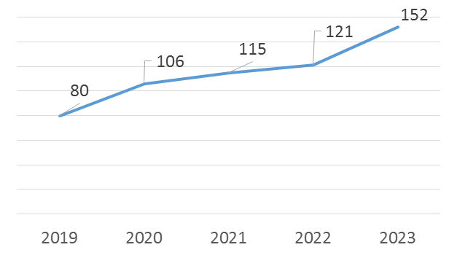
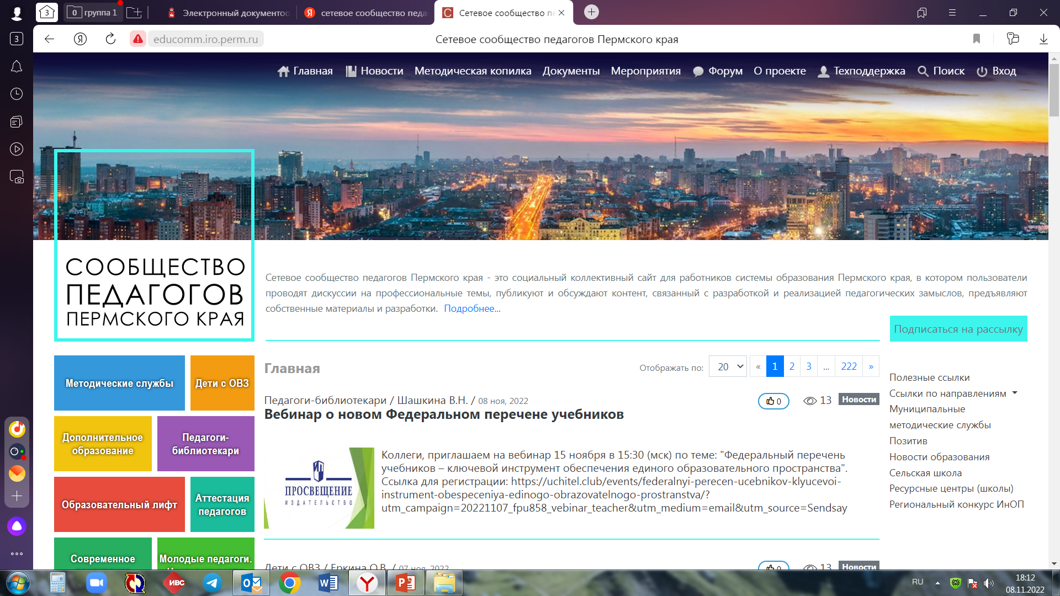

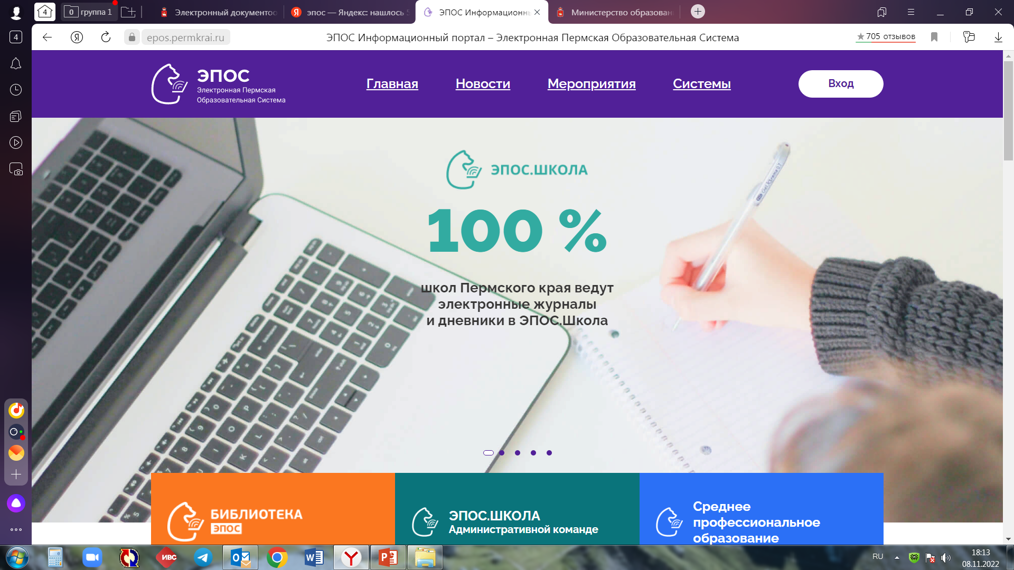
Созданные образовательные условия
Специальные образовательные условия:
Педагогические кадры:
Проекты:
Оборудование для психолого-педагогического сопровождения
1,5 млн. руб.
3 270 специалистов психолого-
педагогического сопровождения
«Ментальное здоровье»
Оборудование для дистанционного
обучения детей-инвалидов
на дому 39,0 млн. руб.
94 % педагогов и специалистов обучены на курсах повышения квалификации
ПФО
Диагностический инструментарий
для ПМПК 200 тыс.руб.
150 чел. (ежегодно) -
профессиональная переподготовка
Обновление фонда учебной литературы – 12 090 экземпляров
7, 1 млн.руб.
«Образование для
всех и каждого» (г. Пермь)
Контрольные цифры приема в вузы по педагогическим специальностям для работы с детьми с ОВЗ
Обновление МТБ
коррекционных школ
8 млн.руб. (на одну школу)
Доступная среда:
подъемники для детей, лифты для детей, коляски, книги для слабовидящих, усилители звука, вертикализаторы, бассейны, соляные пещеры, сенсорные комнаты и др.

Slide 4














Региональные ресурсные центры/
центры психолого-медико-педагогического сопровождения
Краевой центр психолого-
педагогической, медицинской
и социальной помощи
Службы ранней помощи
Лекотеки
Центры игровой поддержки
Центр по поддержке детей
с РАС
+
7 филиалов
(Верещагинский, Кочевский, Кунгурский, Ординский, Соликамский, Чайковский, Чусовской)
56 ед. - 786 детей
20 ед. – 82 ребенка
14 ед. – 113 детей
105 детей с РАС
Психолого-медико-
педагогические комиссии
Центр дистанционного образования детей-инвалидов
Координационный центр организационно-методического сопровождения работы с детьми с ОВЗ
Базовые центры поддержки инклюзивного профессионального образования
5 Центров по поддержке образования лиц с ОВЗ
Центральная
36 -территориальных
Лысьвенский политехнический колледж
г. Пермь, г. Лысьва,
г. Оса,г. Березники
22 498 человек
619 детей-инвалидов
979 детей
534 обучающихся
1119 детей с ОВЗ

Slide 5

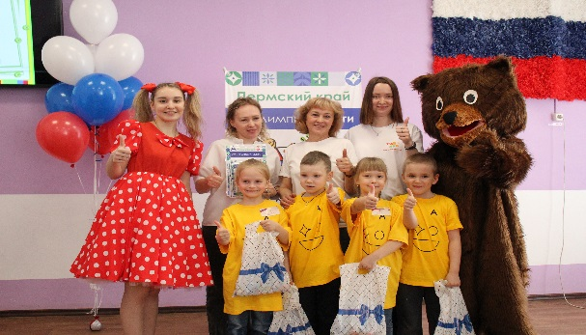
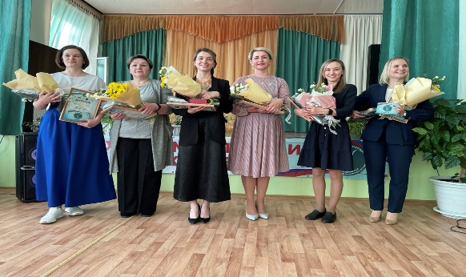
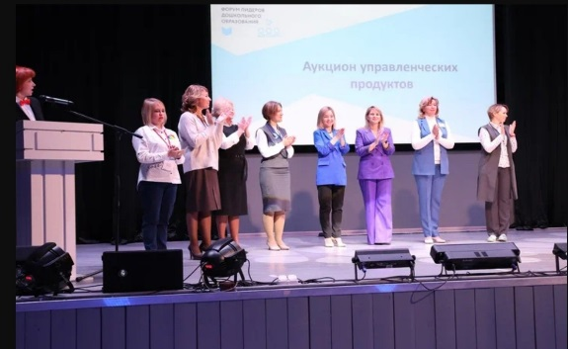
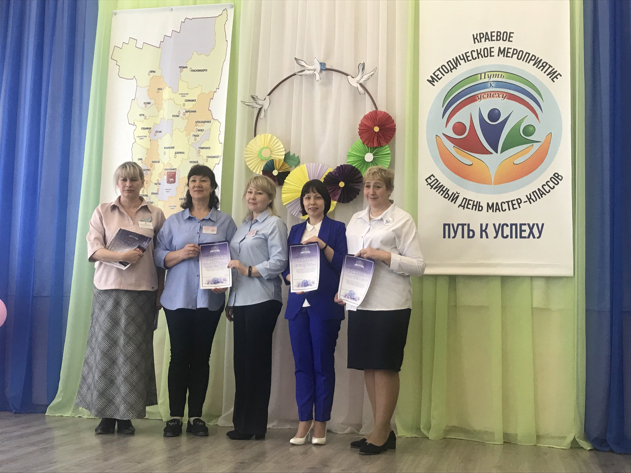
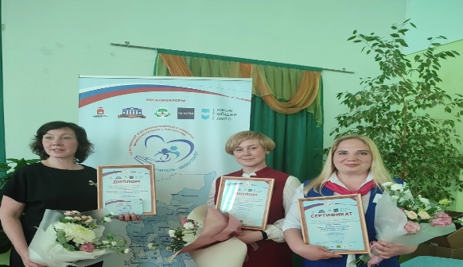
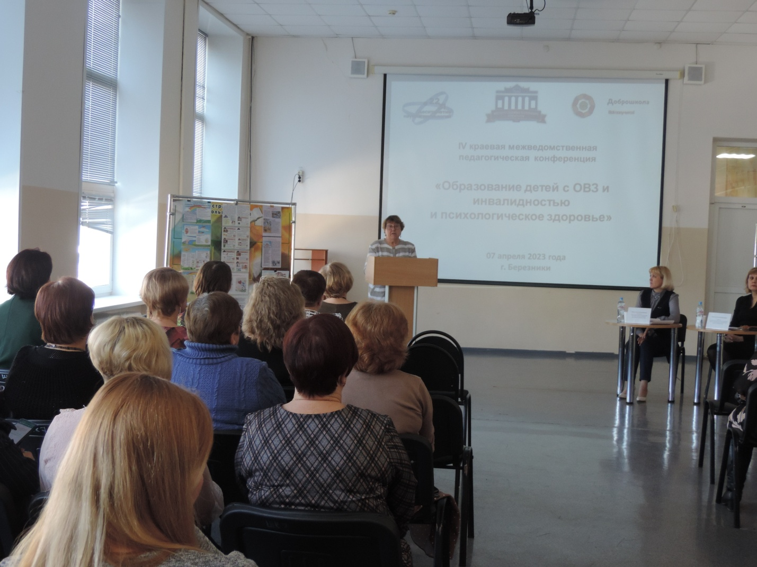
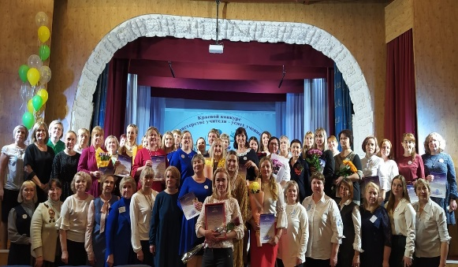
Обучающие мероприятия (инклюзивное образование) в 2022, 2023 г.г.
64 краевых семинара
3 800 участников
17 вебинаров для родителей
453 участника
3 краевых форума
730 участников
32 краевых конкурса
725 участников
12 краевых конференций
1356 участников
1 краевой фестиваль
198 участников
28 краевых вебинаров
198 участников
4 гостиные для родителей
130 участников
ВСЕГО:
161 региональное мероприятие
6 863 участника
Чемпионат «Абилимпикс»
Конкурс «педагог-психолог»
Форум лидеров дошкольного образования
Единый день мастер-классов
Олимпиада «Пермский медвежонок»
Конкурс «учитель-дефектолог»
Педагогическая конференция по ЗОЖ
Конкурс «В мастерстве учителя – успех ученика»

Slide 6


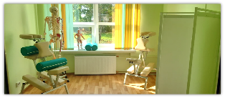
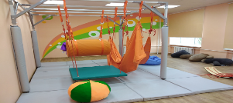
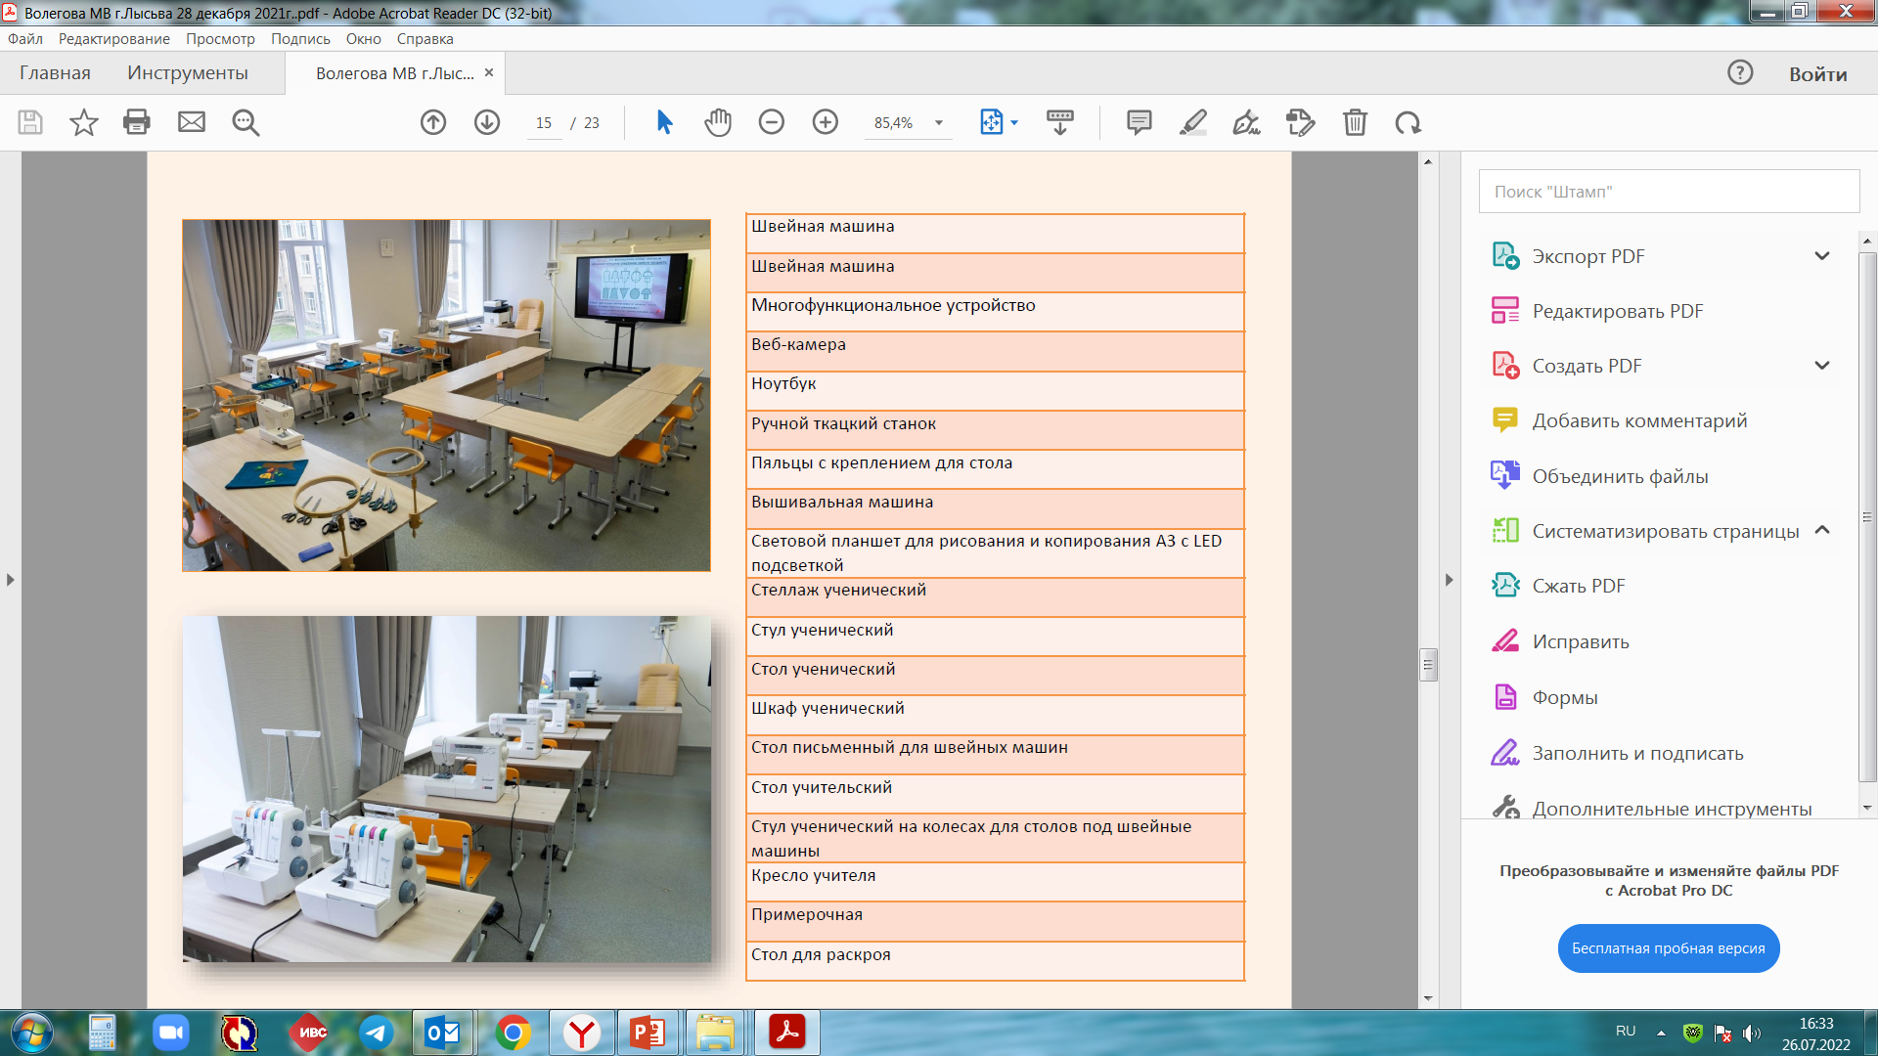
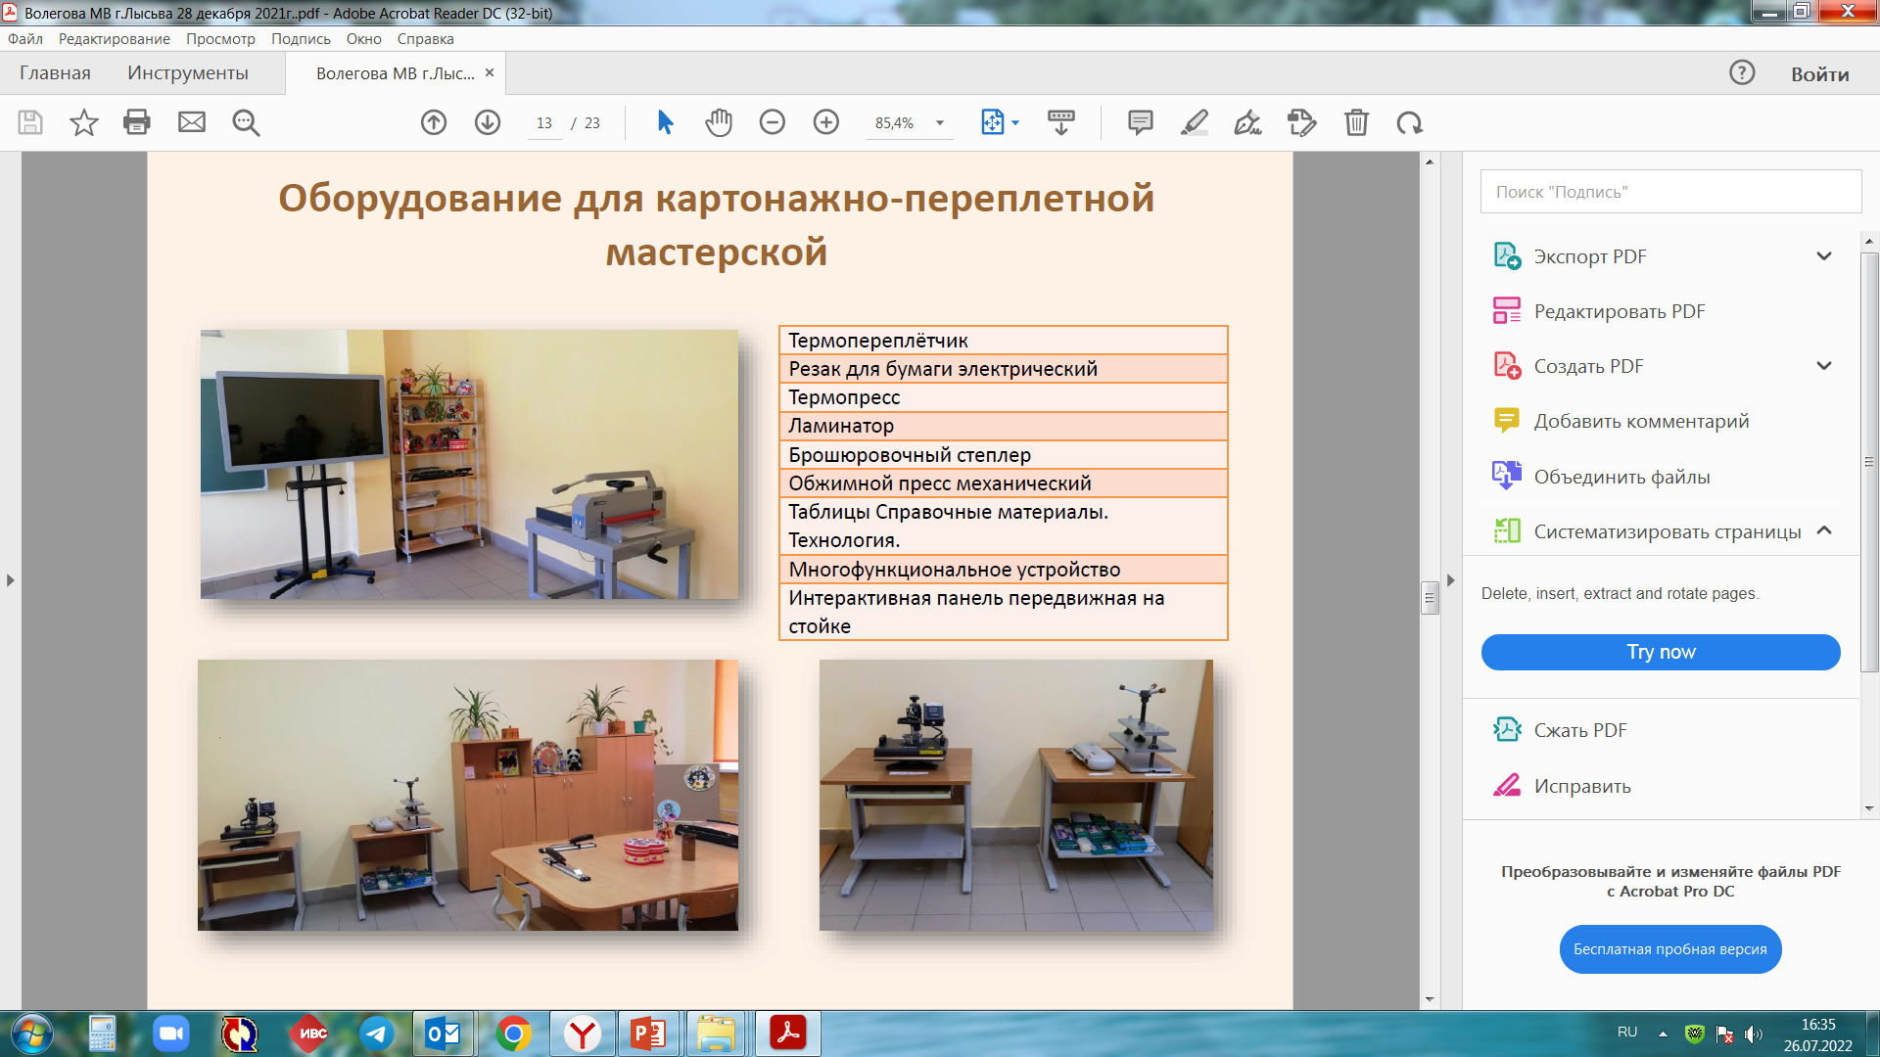
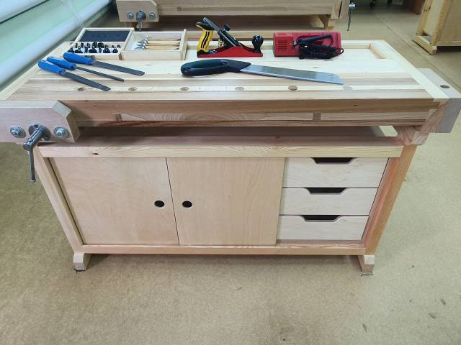
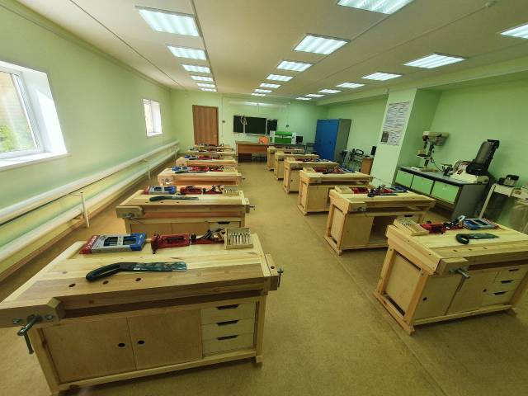
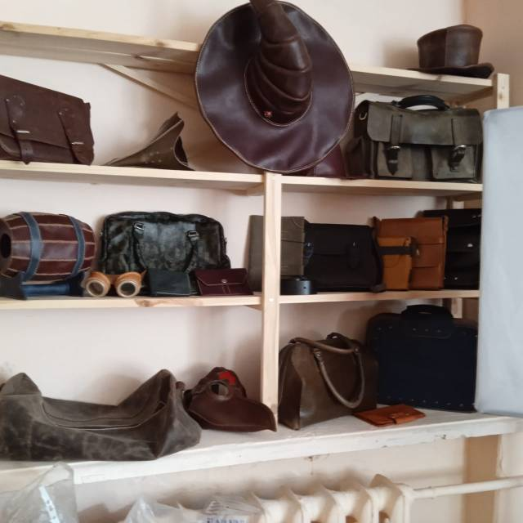
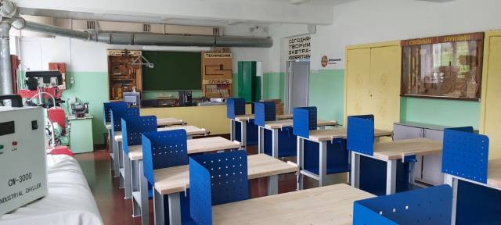
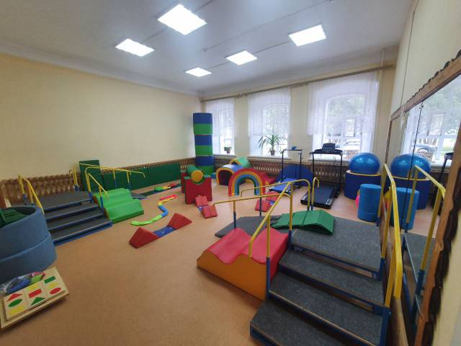
Обновление материально-технической базы
коррекционных школ в рамках нацпроекта «Образование»
К 2024 г. 17 школ для детей с ОВЗ – 17 региональных ресурсных центров по поддержке образования обучающихся с ОВЗ.
Профпробы для инклюзивных школ
Семинары, стажировки, конференции для педагогов на базе Центров
Участие в научных исследованиях в рамках сотрудничества с институтом коррекционной педагогики
Кабинет массажного дела
Комната сенсорной интеграции
Швейная мастерская
Картонажно-переплетная мастерская
Столярная мастерская
Кожевенная мастерская
Кабинет адаптивной физкультуры

Slide 7
Участники НП «Образование» РП «Современная школа»
(мероприятие по поддержке образования обучающихся с ОВЗ)
2020г. – 2023г. | 2024г.
ГКБОУ «Общеобразовательная школа-интернат ПК» | МБОУ «Специальная коррекционная общеобразовательная школа для учащихся с ОВЗ» г. Кунгур
МАОУ «Школа № 7 для обучающихся с ОВЗ» г. Березники | МАОУ «Школа-интернат № 113 для обучающихся с ОВЗ», г. Пермь
МБОУ «Школа для обучающихся с ОВЗ» г. Лысьва | МБОУ «Специальная (коррекционная) общеобразовательная школа для обучающихся с ОВЗ» г. Нытва
МБОУ «Школа-интернат № 4 для обучающихся с ОВЗ» г. Пермь | МБОУ «Школа №154 для обучающихся с ОВЗ» г. Пермь
МБОУ «Специальная (коррекционная) общеобразовательная школа-интернат» г. Оса | МОУ «Киселевская общеобразовательная школа-интернат для обучающихся с ОВЗ»
МБОУ «Специальная общеобразовательная школа-интернат» г. Кизел | МБОУ «Краснокамская адаптивная школа-интернат»
МАОУ «Школа № 18 для обучающихся с ОВЗ» г. Пермь | МКОУ «Специальная (коррекционная) общеобразовательная школа-интернат для учащихся с ОВЗ Октябрьского р-на, п. Сарс
МАОУ «Школа 4 для обучающихся с ОВЗ» г. Березники | МБОУ «Специальная (коррекционная) общеобразовательная школа-интернат г. Чусовой
 | МБОУ «Специальная общеобразовательная школа-интернат». г. Губаха
+ 23 школы

Slide 8

Планы
Продолжить участие в НП: 2024г. – 9 школ, с 2025г. – 23 школы)
Профессиональная переподготовка: тифлопедагоги, сурдопедагоги, педагоги, работающие с детьми с РАС
Внедрение профессионального обучения
Приведение формулировки в заключениях ПМПК к единообразию (работает краевая рабочая группа)
Приведение формулировки в заключениях ПМПК к единообразию (работает краевая рабочая группа)
Снизить количество обучающихся с РАС, находящихся на домашнем обучении (поручение Правительства ПФО)
Провести мониторинг пед.кадров, работающих с детьми с ОВЗ
Внести изменения в постановление Правительства ПК 1224-п по вопросу аттестации обучающихся с ГУО, находящихся на семейном образовании

Slide 9


Достижения на Всероссийском уровне – 2022 г. (примеры)
Педагоги
Дети
1 место – Всероссийский конкурс «Педагог дополнительного образования»
1 место – Всероссийский конкурс «Умняшкино»
2 победителя – Всероссийского конкурса грантов на создание и обеспечение функционирования консультационных центров (служб)
1 место – Всероссийский творческий конкурс «Моя семья»
«Ментальное здоровье»
1 место – Всероссийский конкурс для детей с особыми образовательными потребностями «ИКаРенок без границ»
2 место – Всероссийский конкурс центров и программ родительского просвещения
2 место - Всероссийский конкурс «Учитель-дефектолог»
1 , 2 место – Всероссийский конкурс рисунков «Зимние узоры»
4 место – Всероссийский конкурс «Педагог-психолог»
1, 3(3) место – Национальный чемпионат по профессиональному мастерству среди инвалидов и лиц с ограниченными возможностями здоровья «Абилимпикс»
4 место – Всероссийский конкурс «Педагог-психолог»
В 10-е лучших - Всероссийский конкурс «Лучший инклюзивный детский сад»
2 место – Всероссийская экологическая викторина «Живая планета»

Slide 10

minobr.permkrai.ru

